Slide 1
Федеральное государственное бюджетное образовательное учереждение высшего образования
«Заполярный государственный университет именит Н. М. Федоровского»
Система информирования задач тех. процесса
Ангел А.Ю ИС-24
Саушкин Л.Д. ИС-24
Введение в профиль

Slide 2
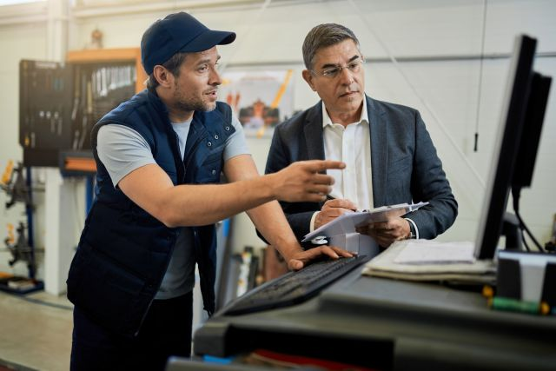
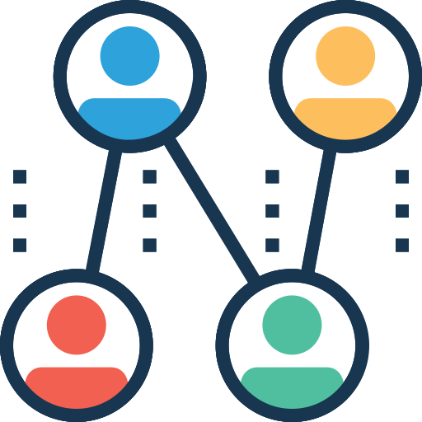
Проблема – во время процесса передачи задач и информации используются такие методы как письменная запись в книгу нарядов и передача в устной форме
Данные методы являются ненадежными, так как во время передачи информации возникает недопонимание между работниками, в следствие чего информация теряется.
Такие методы являются неудобными и ненадежными

Slide 3
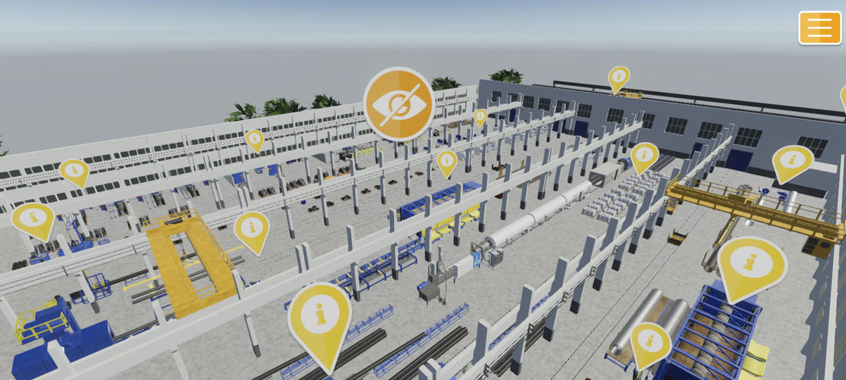
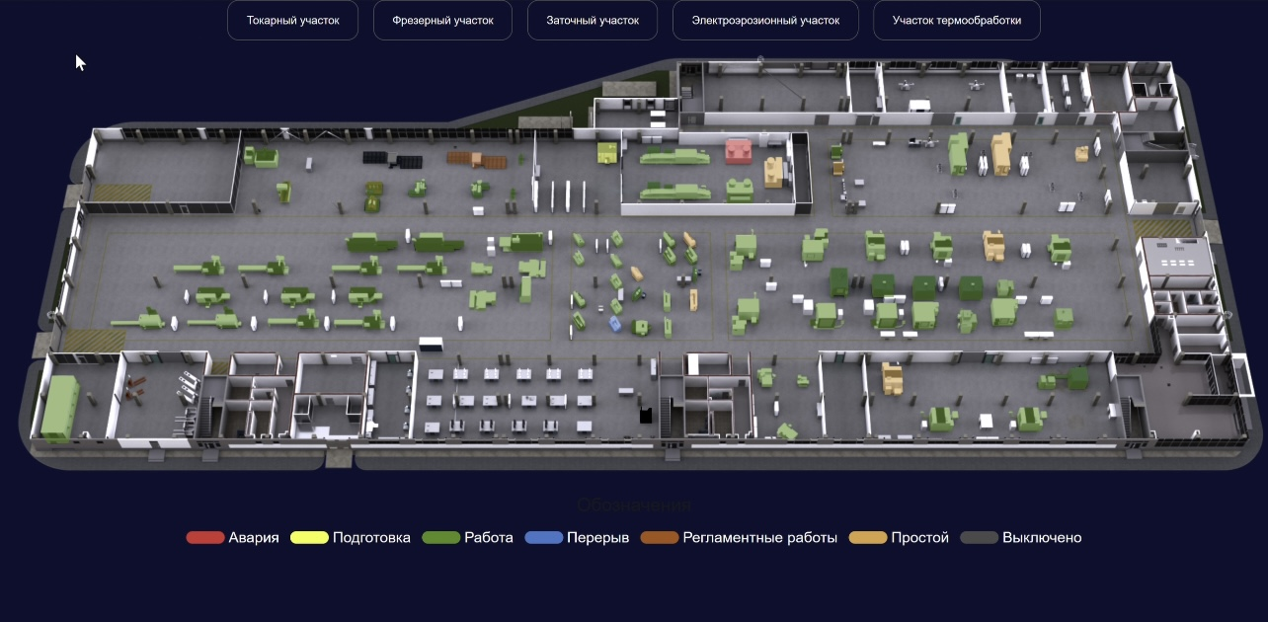
Данная система информирование предназначена для облегчения передачи информации о целях предстоящей работы между работниками
Так же система служит для более быстрого взаимодействия между работниками
Система предусматривает наглядное представление задач в удобной электронной форме в виде мобильного или веб-приложения

Slide 4

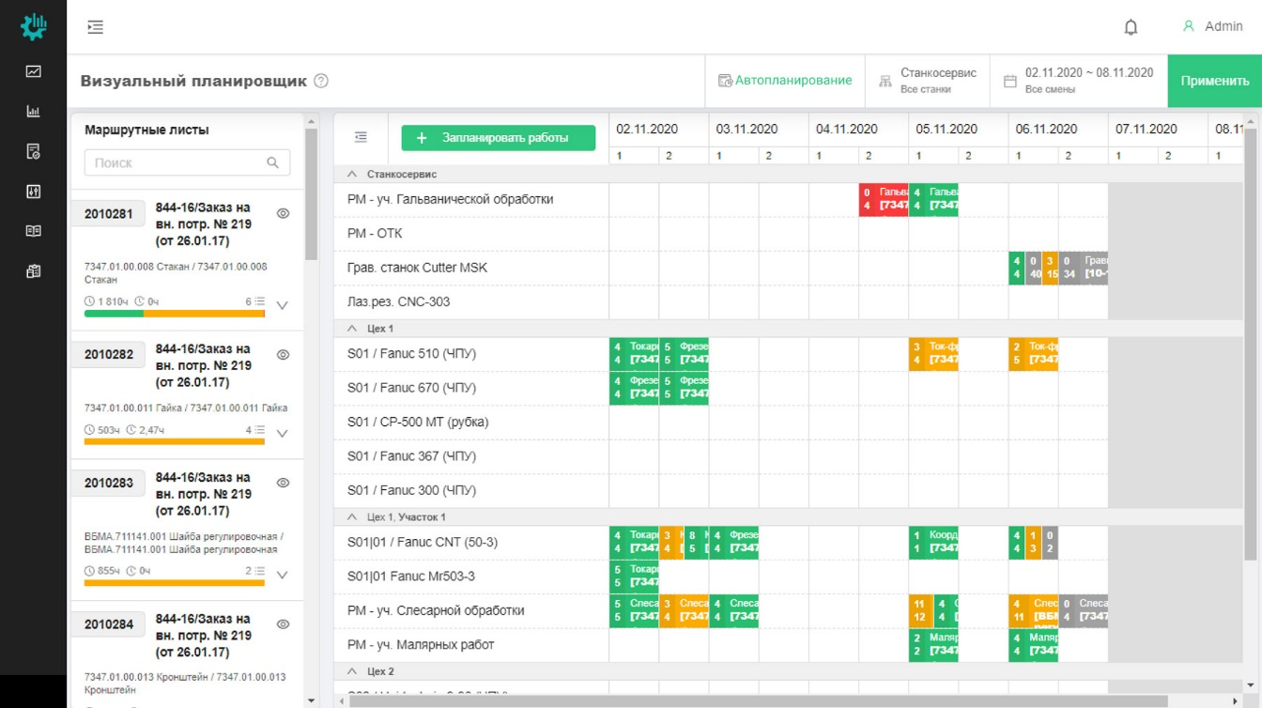
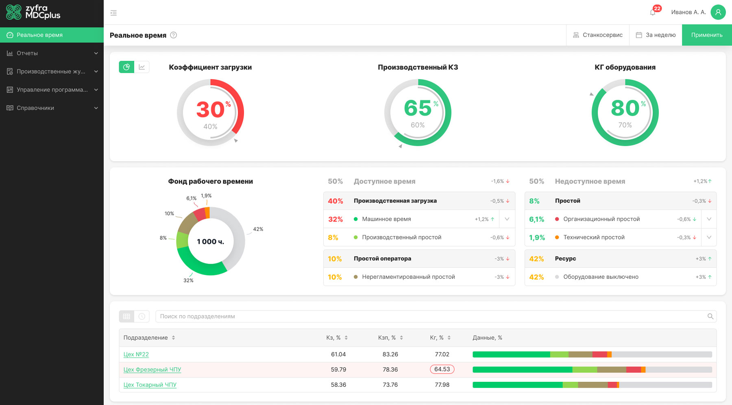
Компания «Диспетчер» позиционирует себя как эффективное цифровое решения, целью которого служит оптимизация рабочего труда за счет мониторинга тех. процесса, анализа показателей эффективности, набор готовых отчетов и аналитических панелей для широкого круга специалистов предприятия
Один из основных модулей компании, MES.
Его главными задачами являются Планирование и контроль производственной деятельности, а так же Наглядная визуализация выполнения производственных заданий и сопутствующих процессов
Возможности MES:
Планирование и диспетчеризация
Учет хода производства и визуализация
Управление оборудованием
Цифровые рабочие места
Контроль материальных потоков и ресурсов
Контроль соблюдения технологии

Slide 5



Цели
1. Создание дружелюбного интерфейса для удобной работы с программой
2. Обучение работников использованию новой цифровой системы
3. Интеграция с иными цифровыми продуктами компании Норникель

Slide 6


В компании Норильский Никель используется приложение «Суперника». Оно призвано предоставить работникам информацию об их профиле, получение справочных данных, а так же информацию о расписании, экзаменах и т.п.
НО! В приложении отсутствуют данные, связанные напрямую с выполнением работы.
Поскольку приложение «Суперника» распространяется только между работниками компании проект предполагает расширение функционал приложения добавлением ряда функций позволяющих персоналу обмениваться информацией о текущих задачах в электронной форме, как это было сделано в примере модуля MES.
MES

Slide 7
Заключение
В данном проекте была выявлена проблема, обозначены главные цели и выдвинуты предложения по улучшению информирования работников о задачах.
Над проектом работали:
Ангел А.В.
Саушкин Л.Д.
Спасибо за внимание!

